Slide 1
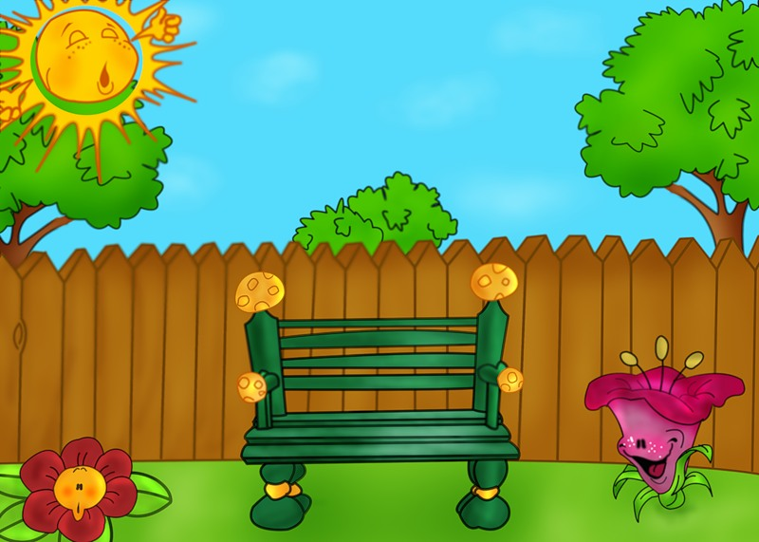

Для уроков обучения грамоте
Читаем с Чиком
Ефремова Н.В.

Slide 2
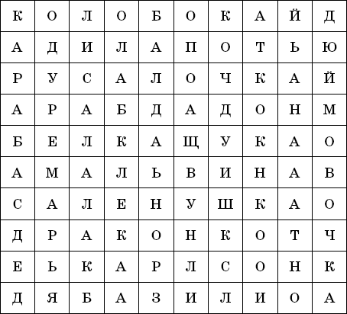
Читаем с Чиком

Slide 3
Читаем с Чиком

Slide 4
Читаем с Чиком

Slide 5
Вы скачали презентацию на сайте учителя начальных классов Ефремовой Н.В.: http://moideti.ucoz.ru/
http://fictionbook.ru/author/lera_kirillova/yenciklopediya_metodov_obucheniya_chteni/read_online.html?page=2 – таблица «Отыщи спрятанное слово»
http://lenagold.ru/fon/clipart/alf.html - птичка
http://freeppt.ru/load/128_shkolnykh_fonov_dlja_prezentacij/1-1-0-238-шаблоны

